Slide 1

Rytmiikka
Anu penttinen

Slide 2
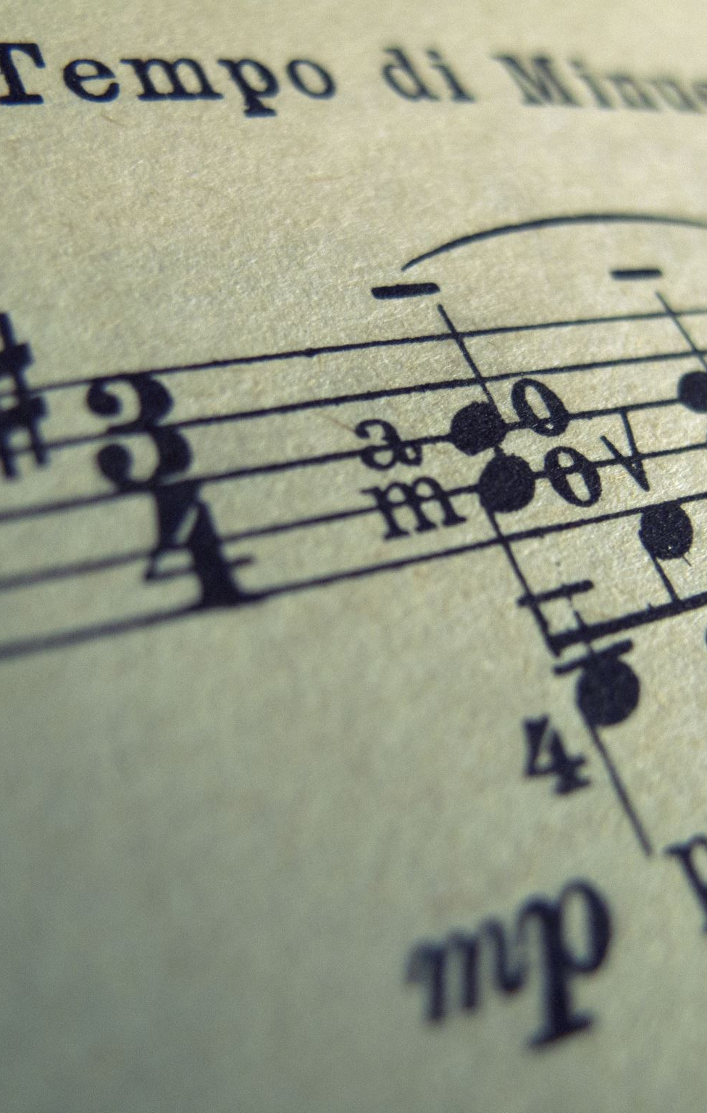
Mitä rytmiikka on?
Rytmiikkaa on liikkeessä, musiikissa, runoissa, loruissa, lauluissa >> taukojen ja iskujen vaihtelua
Rytmiikka ei varsinaisesti ole oma opetusalue liikunnassa (enemmänkin käytetään musiikinopetuksessa)
Tällä rytmiikan kurssilla tutustutaan siihen, mitä elementtejä musiikissa on ja miksi kappaleet ovat rakennettu siten, kuin ne ovat.
Harjoittelemme myös musiikin ja liikkeen yhdistämistaitoa (A. Penttinen 2007), eli liikkeen ohjaamista musiikkiin. Tätä taitoa tulet tarvitsemaan opintojen aikana voimistelu-, tanssi- ja ryhmäliikuntakursseilla.

Slide 3

Osaamistavoitteet
Opintojakson suoritettuaan opiskelija:
tietää mistä musiikki rakentuu (peruselementit)
kuulee musiikista peruselementtejä
hahmottaa musiikin muotorakennetta
osaa havainnoida tempossa liikkumista (omaa ja toisten liikkumista)
osaa tuottaa rytmejä eri tavoin (liikkuen, puhuen, soittaen)
ymmärtää rytmittämisen periaatteet ja osaa harjoitella itsenäisesti liikkeen rytmittämistä sanoilla
ymmärtää ennakoimisen periaatteet ja osaa harjoitella itsenäisesti liikkeiden ennakoimista musiikkiin

Slide 4

Kurssin arviointi
Arvosanaan vaikuttavat:
  tiedot & taidot (75%) sekä
  työskentelytaidot (25%)
Arviointikriteerit eri arvosanoille löydät peda.netistä (rytmiikan sivuilta)
Mikäli rytmiikan / musiikin sisällöt ja taitojen oppiminen on sinulle haastavaa, muista että pääset harjoittelemaan näitä taitoja eri kursseilla, joissa liikuntaa ohjataan musiikkiin.

Slide 5
Työskentely rytmiikan kurssilla
Pedanet (liittymiskoodi: 885245e7 tai linkki https://peda.net/join/885245e7)
Löydät rytmiikan sivuilta:
  Tuntimateriaalit: teoriatietoa sekä videolinkkejä, joiden avulla voit harjoitella taitoja itsenäisesti ja palauttaa mieleesi tunnilla käytyjä asioita
  Artikkeleita musiikin vaikutuksesta oppimiseen
  Kurssin tehtävät ja ohjeet niihin
  Palautuskansiot tehtäville

